Slide 1
ΦΑΡΜΑΚΕΥΤΙΚΗ ΒΙΟΤΕΧΝΟΛΟΓΙΑ
Δρ. Νικόλας Φωκιαλάκης
Αναπληρωτής Καθηγητής
Φαρμακογνωσίας & Χημείας Φυσικών Προϊόντων
Φαρμακευτικό Τμήμα, ΕΚΠΑ
ΒΙΟΤΕΧΝΟΛΟΓΙΚΕΣ ΕΦΑΡΜΟΓΕΣ ΣΕ ΦΥΤΑ

Slide 2
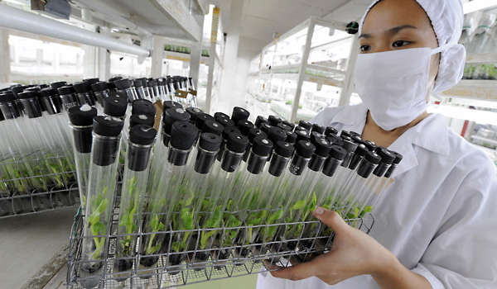
Εφαρμογές της βιοτεχνολογίας φυτών
Biofuels
Bioremediation

Slide 3
Νέες έννοιες στην βιοτεχνολογία φυτών
Νέα κατάταξη που προτάθηκε από τον Kaare Nielsen (Nature biotechnology 2003)
 | Source of genetic modification | Genetic variability via conventional breeding | Genetic distance
Intragenic | Within genome | Possible | Low
Famigenic | Species in the same family | Possible
Linegenic | Species in the same lineage | Impossible
Transgenic | Unrelated species | Impossible
Xenogenic | Laboratory-designed genes | Impossible | High

Slide 4
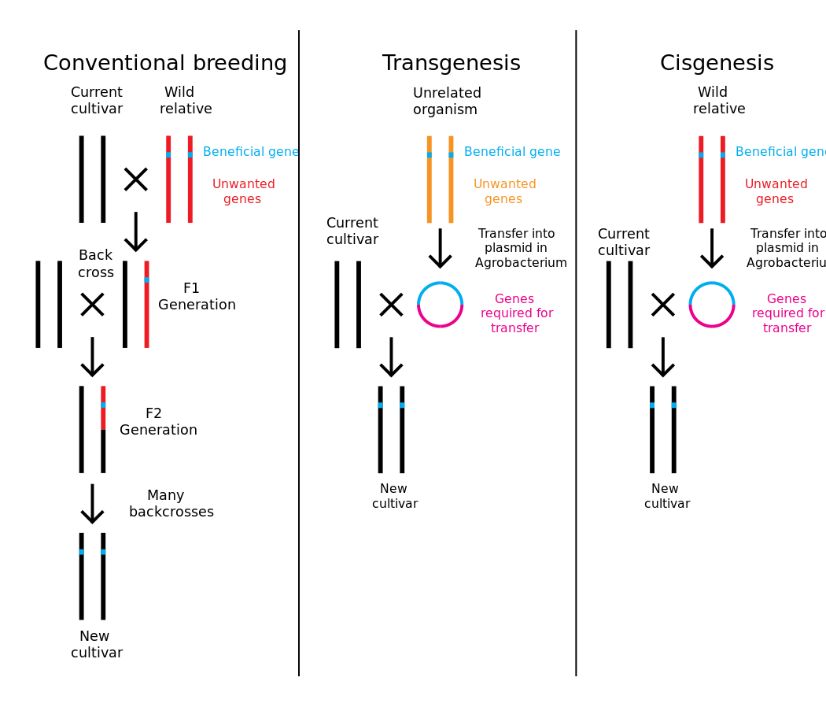
Νέες έννοιες στην βιοτεχνολογία φυτών

Slide 5

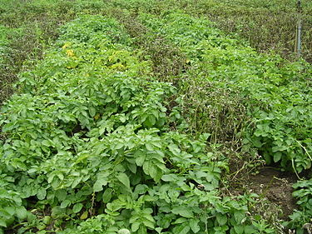
Νέες έννοιες στην βιοτεχνολογία φυτών
To 2012 η EFSA (European Food Safety Authority ) έκδοσε έκθεση στην οποία:
"similar hazards can be associated with cisgenic and conventionally bred plants, while novel hazards can be associated with intragenic and transgenic plants."
Πατάτες μετά από προσβολή με Phytophthora infestans. Οι ομογονιδιακές (cisgenic) είναι σε φυσιολογική κατάσταση ενώ η μη μεταλλαγμένες έχουν προσβληθεί.

Slide 7
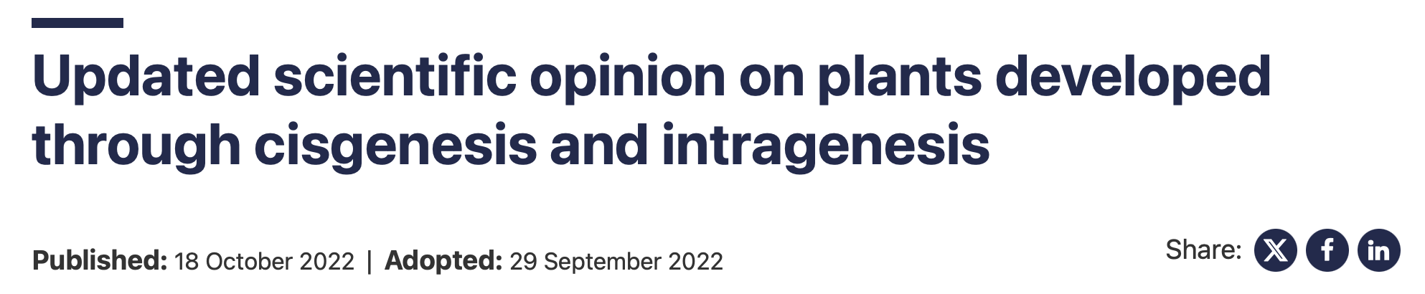

In 2012, EFSA issued an opinion on plants developed through cisgenesis and intragenesis. With the development of New Genomic Techniques (NGTs) in the last decade, cisgenic and intragenic plants can now be obtained with the insertion of a desired sequence in a precise location of the genome. EFSA has been requested by European Commission to provide an updated scientific opinion on the safety and the risk assessment of plants developed through cisgenesis and intragenesis, in order to (i) identify potential risks, comparing them with those posed by plants obtained by conventional breeding and Established Genomic Techniques (EGTs) and (ii) to determine the applicability of current guidelines for the risk assessment of cisgenic and intragenic plants. The conclusions of the previous EFSA opinion were reviewed, taking into consideration the new guidelines and the recent literature. The GMO panel concludes that no new risks are identified in cisgenic and intragenic plants obtained with NGTs, as compared with those already considered for plants obtained with conventional breeding and EGTs.

Slide 8
Furthermore, the EFSA GMO Panel considers that cisgenesis and intragenesis make use of the same transformation techniques as transgenesis, and therefore, with respect to the alterations to the host genome, cisgenic, intragenic and transgenic plants obtained by random insertion do not cause different hazards. Compared to that, the use of NGTs (New Genomic Techniques ) reduces the risks associated with potential unintended modifications of the host genome. Thus, fewer requirements may be needed for the assessment of cisgenic and intragenic plants obtained through NGTs, due to site‐directed integration of the added genetic material.

Slide 9
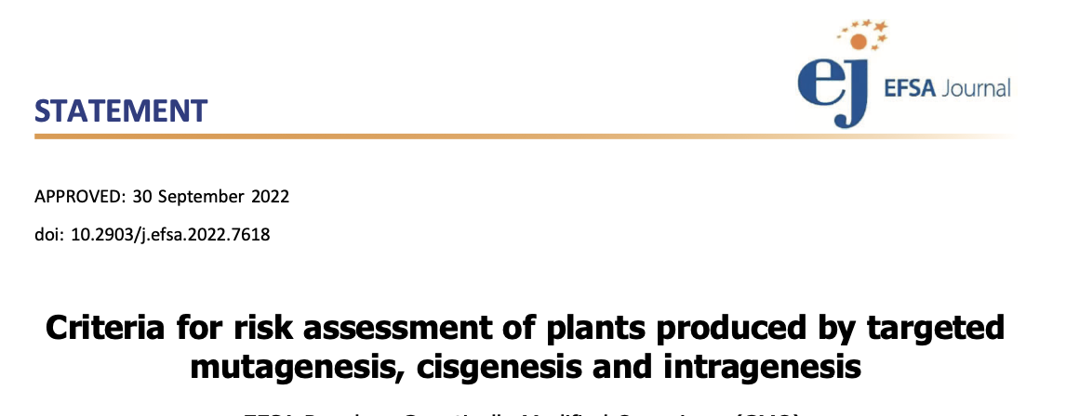
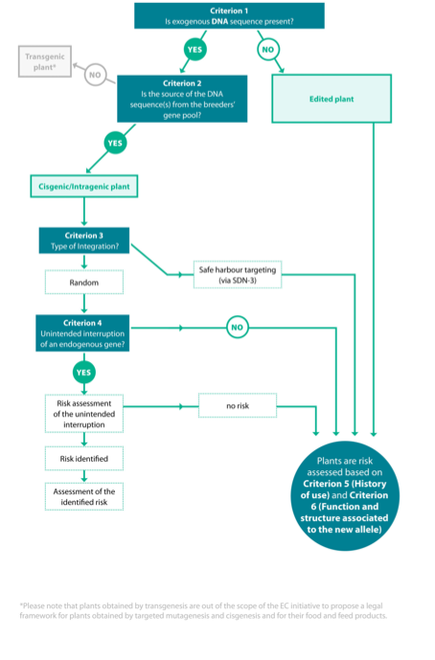

Slide 10
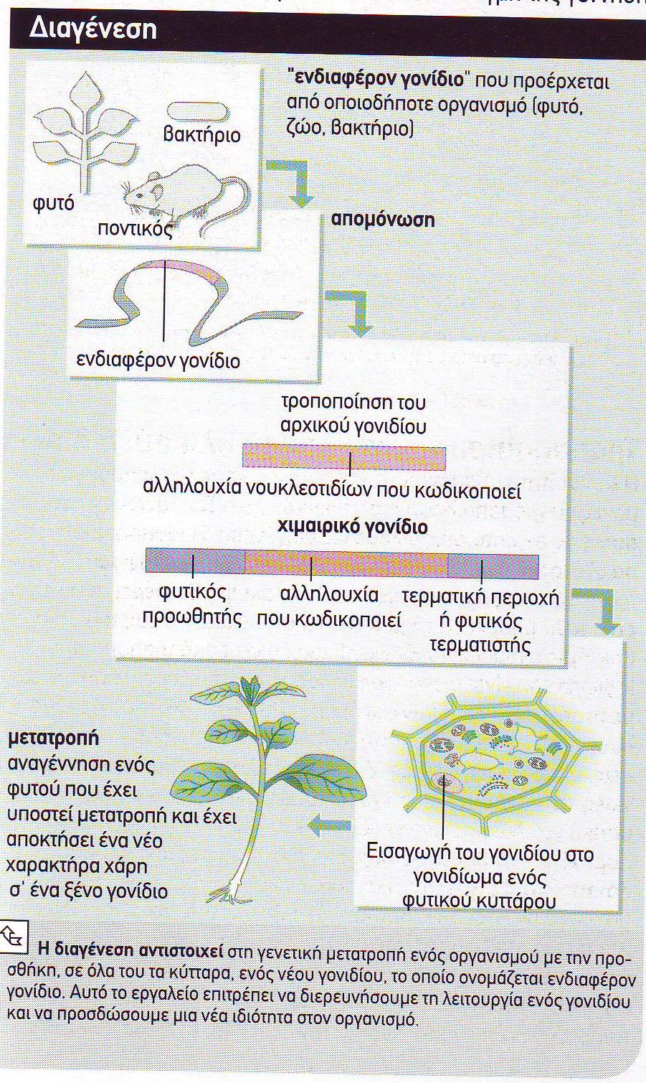
Transgenesis

Slide 11
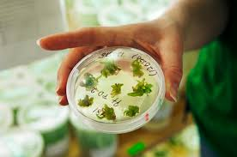
Σταθμοί στην βιοτεχνολογία φυτών
1839 Ο Schwan διατύπωσε την άποψη ότι κάθε κύτταρο πολυκύτταρου οργανισμού μπορεί να δρα ανεξάρτητα και κάτω από τις κατάλληλες συνθήκες να αναπτύσσεται σε πλήρη οργανισμό.
1876 Η πρώτη υδροπονική καλλιέργεια
1893 Δημιουργία κάλλου
1901 Η θεωρία του Morgan για το «ολοδύναμου» κύτταρο.
1930 Πρώτες καλλιέργειες φυτικών κυττάρων
1957 Skoog & Miller απέδειξαν των ρόλο των αυξινών/κυτοκινών
1962 Δημιουργία Murashige and Skoog medium
1958 Αναγέννηση φυτού από καλλιέργειες καρότου
1982 Το πρώτο γενετικά τροποποιημένο φυτό καπνού
1986 Η πρώτη έγκριση EPA (Enviromental Protection Agency

Slide 12
Murashige and Skoog medium
Σταθμοί στην βιοτεχνολογία φυτών
1962
Ανόργανα στοιχεία,
Βιταμίνες,
Αμινοξέα,
Οργανικά οξέα,
Πηγή άνθρακα,
Φυτοορμόνες

Slide 13
Παράγοντες που επηρεάζουν την καλλιέργεια φυτικών κυττάρων, ιστών, κλπ
ΕΝΔΟΓΕΝΕΙΣ ΠΑΡΑΓΩΝΤΕΣ
ΕΞΩΓΕΝΕΙΣ ΠΑΡΑΓΩΝΤΕΣ
Φυτικό είδος
Είδος έκφυτου (θεωρητικά κάθε τμήμα του φυτού μπορεί να καλιεργειθεί αλλά δεν ισχύει (μόνο μεριστωματικά κύτταρα, βλαστός, φύλλο, μισχος, ρίζα, τμήμα άνθεων)
ΕΞΩΓΕΝΕΙΣ ΠΑΡΑΓΩΝΤΕΣ
Ασηπτικό περιβάλλον
Θρεπτικό υπόστρωμα
Συνθήκες καλλιέργειας (pH, Θερμοκρασία, φωτισμός, υγρασία κλπ)

Slide 14

Σταθμοί στην βιοτεχνολογία φυτών
Η πρώτη πειστική απόδειξη
της γενετικής τροποποίησης φυτών
με τις μεθόδους της μοριακής
γενετικής
1983
Στο Πανεπιστήμιο της Γάνδης του Βελγίου στο εργαστήριο Γενετικής από την ομάδα των καθηγητών Mark Van Montagu και Jeff Schell και από τον Μεξικάνο φοιτητή
Luis Herrera – Estrella ανακάλυψαν τον μηχανισμό μεταφοράς γονιδίων από τα βακτήρια στα φυτά.
Η ομάδα του Dr Mary-Dell Chilton απέδειξε ότι το Agrobacterium είχε τις ίδιες ιδιότητες
ακόμα και όταν του είχαν αφαιρεθεί τα παθογόνα γονίδια.

Slide 15
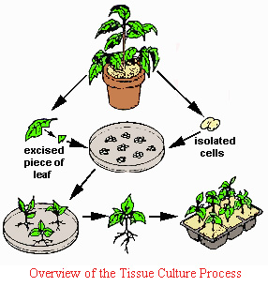
Καλλιέργεια φυτικών κυττάρων

Slide 16
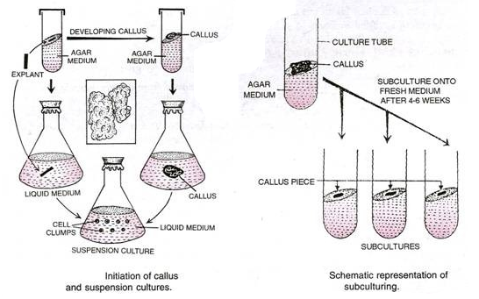
Παραγωγή κάλλων φυτικών κυττάρων
Κάλλος = Μάζα αδιαφοροποίητων κυττάρων

Slide 17
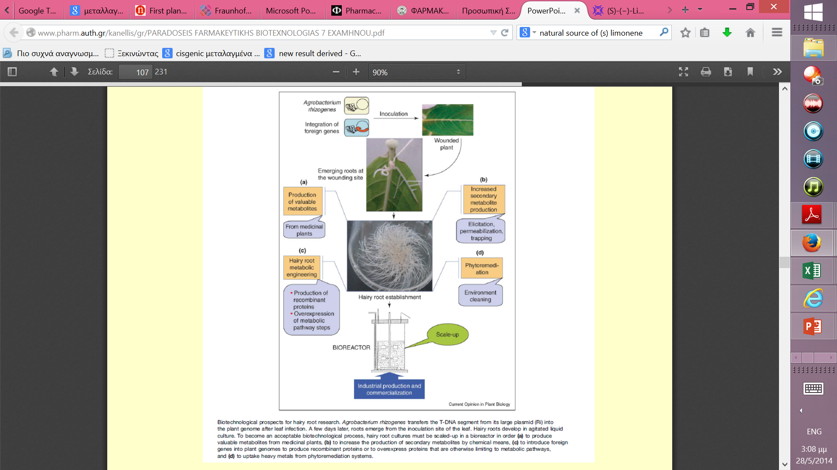
Καλλιέργιες Τριχωτών Ριζών

Slide 18
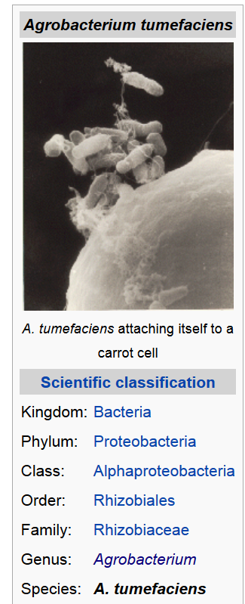
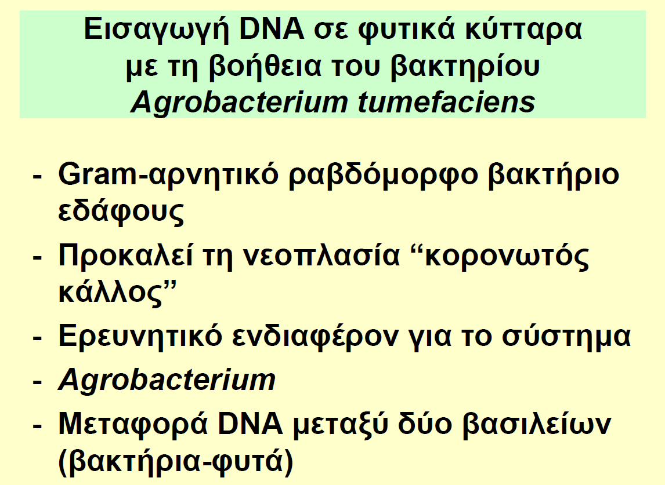
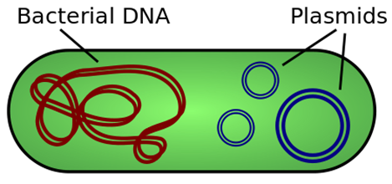
Μοριακές μέθοδοι στην βιοτεχνολογία φυτών

Slide 19
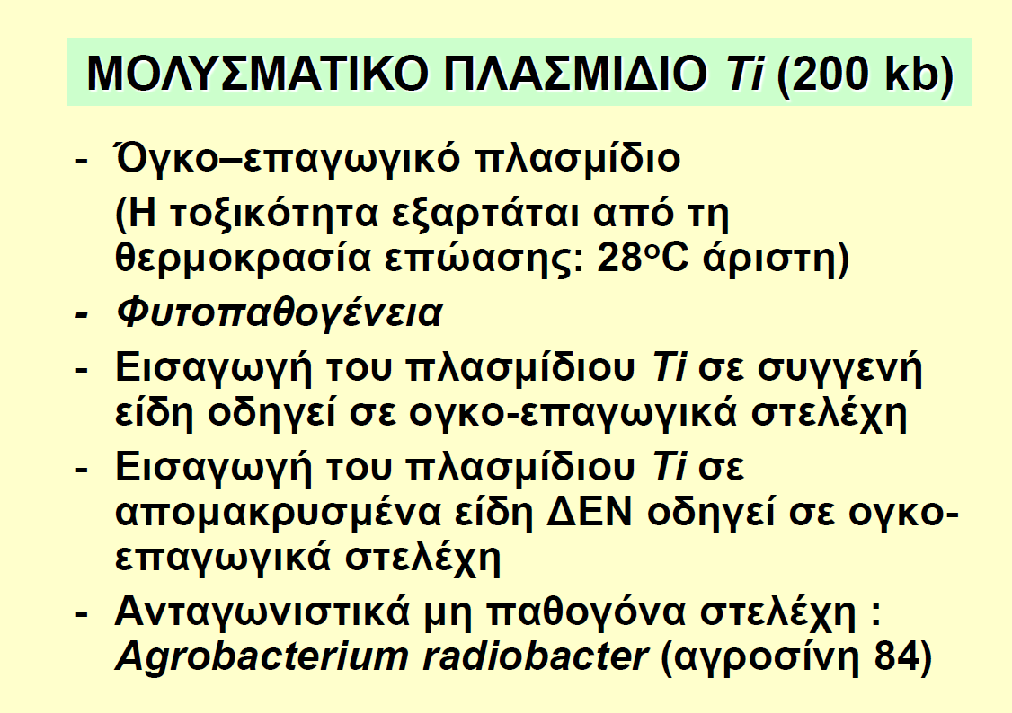
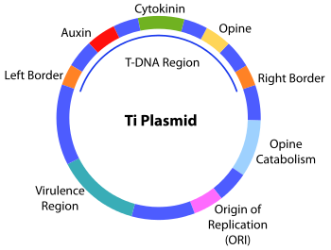
Μοριακές μέθοδοι στην βιοτεχνολογία φυτών
Tumour inducing plasmid

Slide 20
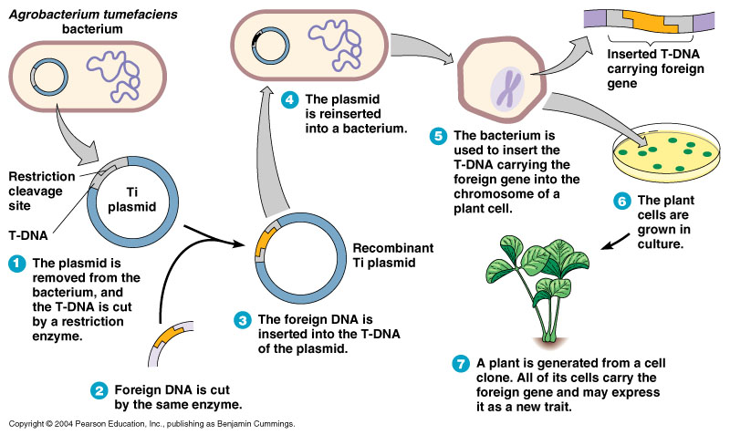
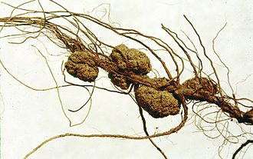
Agrobacterium sp.
Κάλλοι σε ρίζα φυτού προκαλούμενοι
από προσβολή Agrobacterium sp.

Slide 21
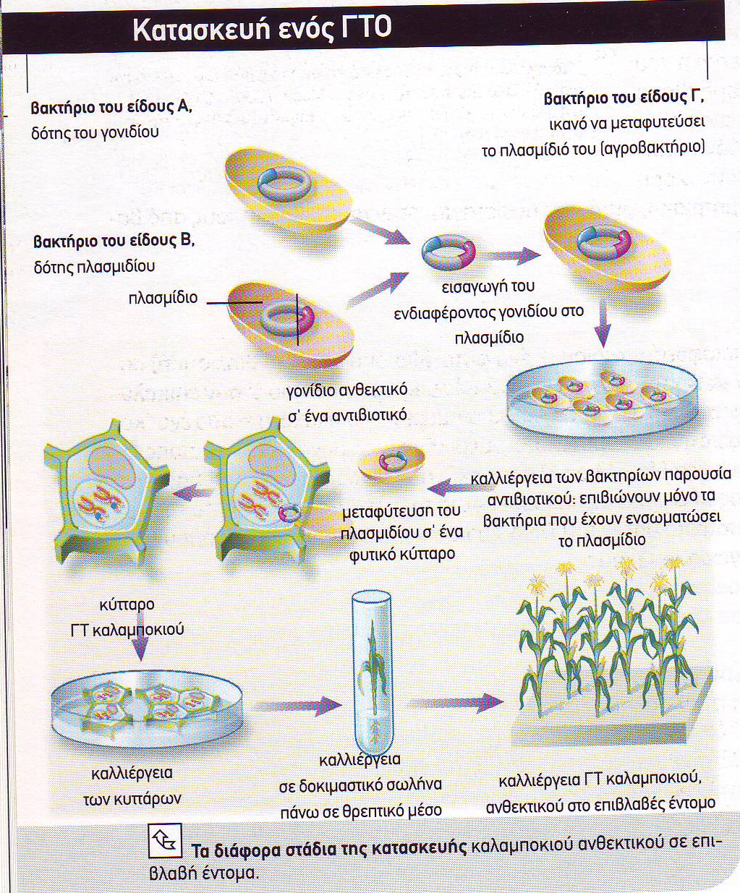
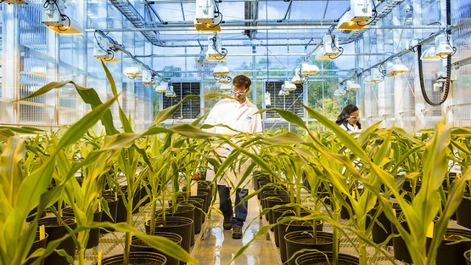
Γενετικά τροποποιημένα τρόφιμα

Slide 22
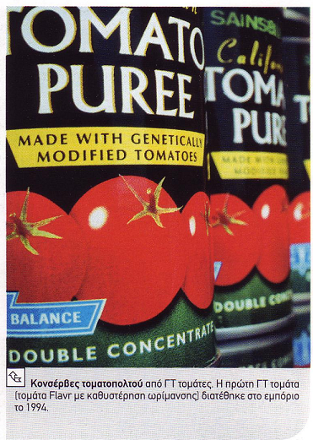
Γενετικά τροποποιημένα τρόφιμα

Slide 23
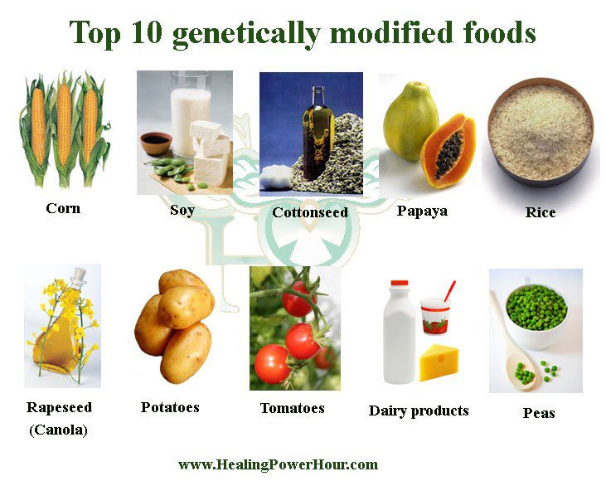
Γενετικά τροποποιημένα τρόφιμα

Slide 24
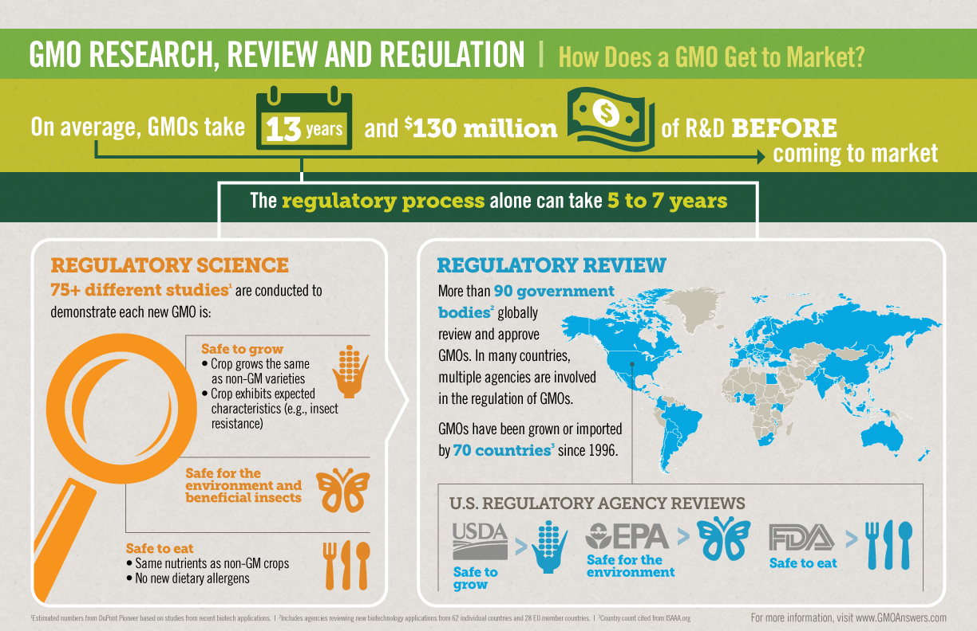

Slide 25
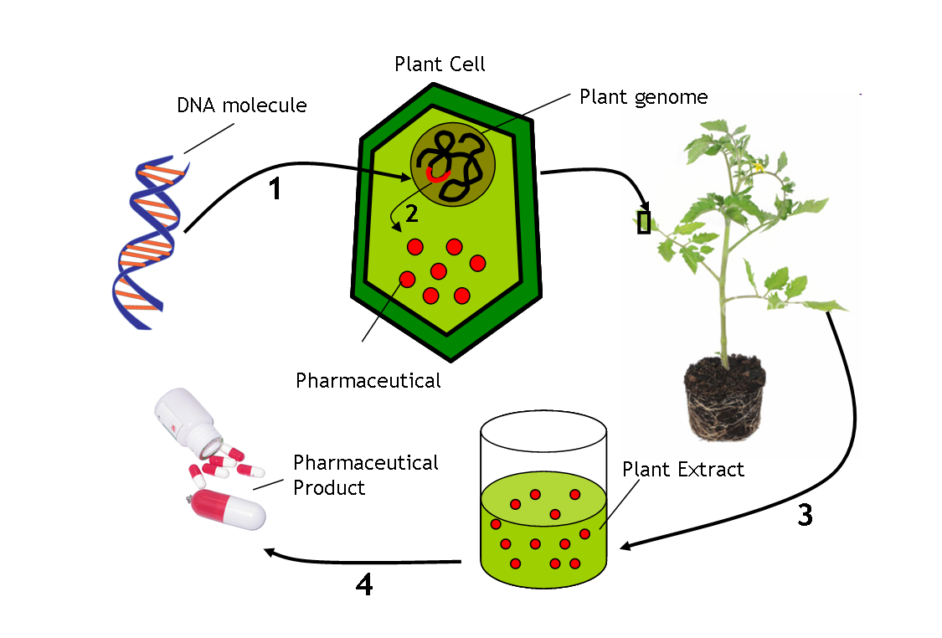
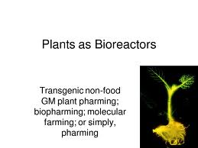
Molecular Pharming (Farming Pharmaceuticals)

Slide 26
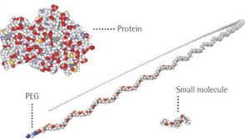
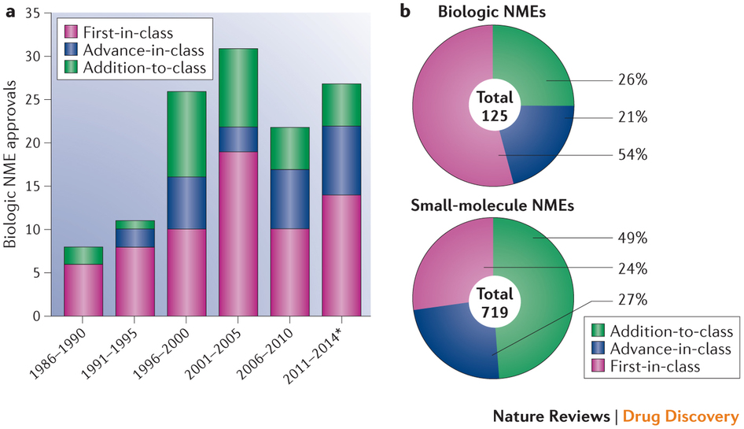
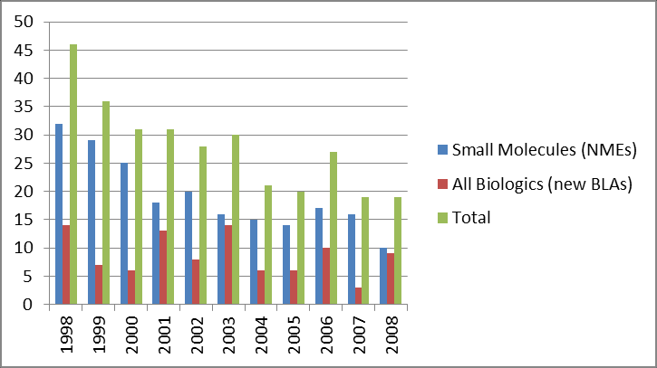
Molecular Pharming products
Πρωτεΐνες
Μικρά μόρια

Slide 27
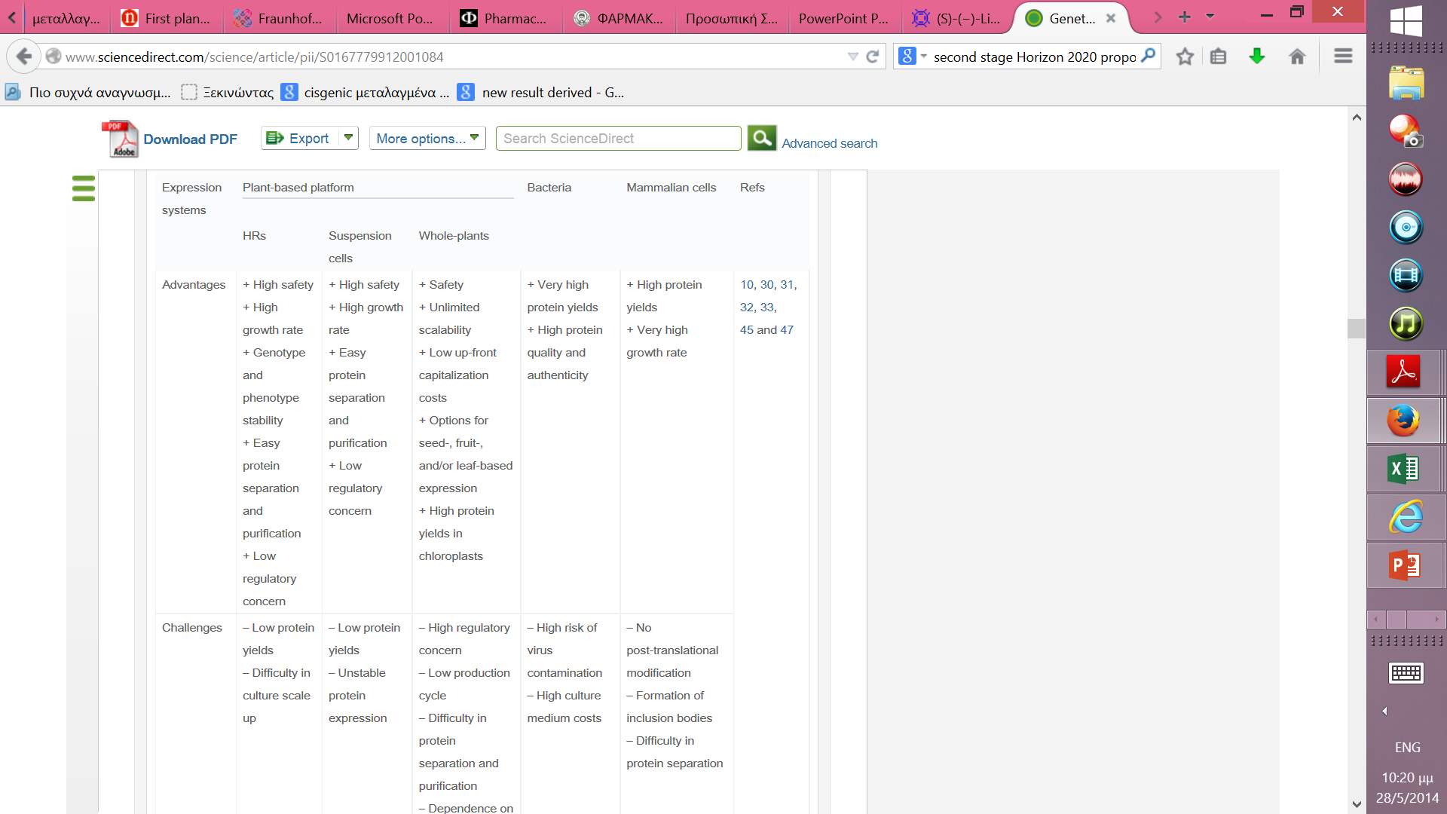
Molecular Pharming
Trends in Biotechnology 30, (10), Oct. 2012, 528–537

Slide 28
Molecular Pharming
Trends in Biotechnology 30, (10), Oct. 2012, 528–537

Slide 29
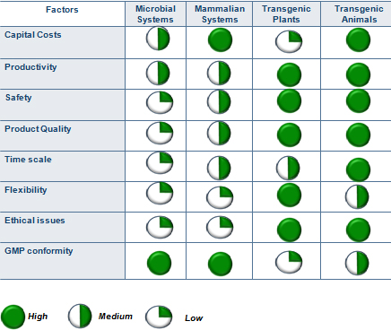
Molecular Pharming

Slide 30
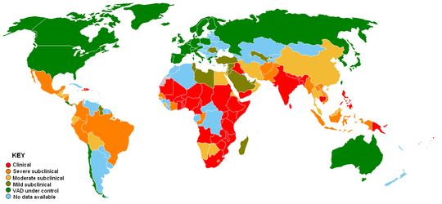
Βιταμίνη Α
Παγκόσμιος χάρτης έλλειψης βιταμίνης Α.

Slide 31
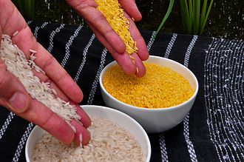
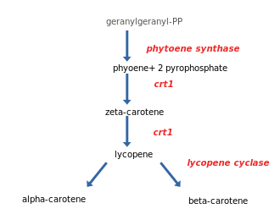
Χρυσό ρύζι
Η παραγωγή του δημοσιεύτηκε στο Science το 2000
Γενετικά τροποποιημένο ώστε να παράγει β-καροτένιο (πρόδρομο της βιταμίνης Α).
Γονίδια που προστέθηκαν
PSY: phytoene synthase από το
φυτό Narcissus pseudonarcissus
crtI (carotene desaturase) από το βακτήριο του εδάφους Erwinia uredovora
Το 2005 δημιουργήθηκε το Golden rice 2 το οποίο παράγει πάνω από 20 φορές περισσότερο β-καροτένιο.

Slide 32
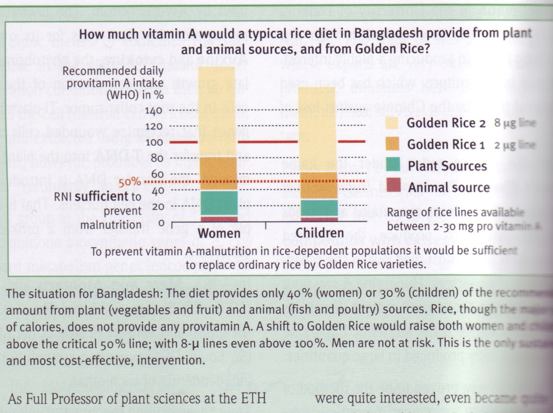

Slide 33
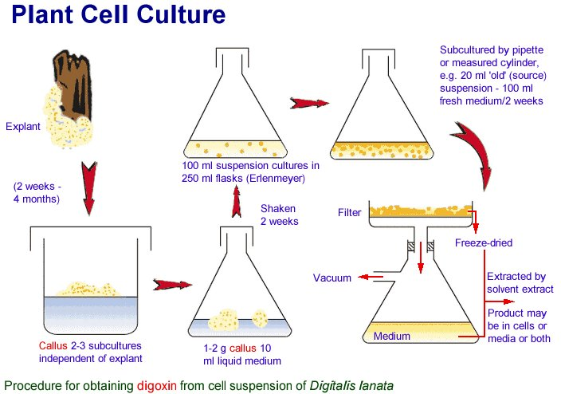
Καλλιέργειες φυτικών κυττάρων

Slide 34
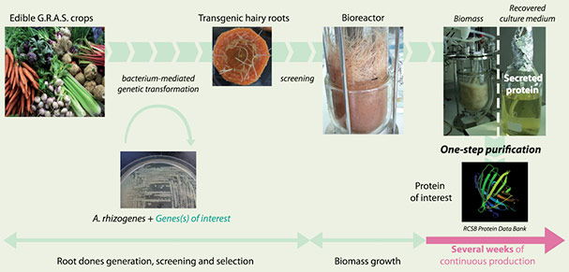
Καλλιέργιες Τριχωτών Ριζών
Παραγωγή πρωτεϊνών, ενζύμων κλπ.

Slide 35
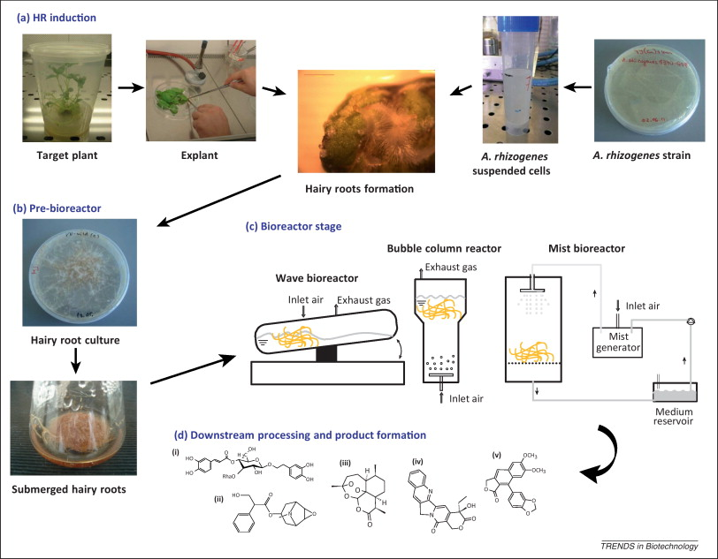
Figure 1. State-of-art technological platform for hairy root (HR) culture. (a) HR induction: transformation efficiency depends on many factors, for example, type of explant and age, type and density of Agrobacterium rhizogenes strain. Acetosyringone addition promotes HR induction. Of special significance at that stage is the elimination of bacteria with proper antibiotics. (b) Pre-bioreactor: several strategies have been applied for exploiting the secondary metabolism of HRs and to boost the yields of desired molecules, for example, selection of high-producing lines, inoculum optimization, metabolic engineering approaches, nutrient medium optimization, elicitation, two-phase systems cultivation, and permeabilization (reviewed in 7, 10, 11 and 12). (c) Bioreactor stage: hardware configurations, bioreactor operation mode (batch, fed-batch) along with culture conditions optimization (e.g., air flow rate, temperature) are crucial for successful scaling up of HR-based bioprocesses (key up-scaling parameters include air flow rate and K_{L}a). Example configurations given are the disposable mechanically driven wave reactor, pneumatically driven bubble column bioreactor and gas-phase bed (so-called ‘mist bioreactor’) reactor. (d) Downstream processing and product formation: examples resulting in valuable molecules are: (i) verbascoside, (ii) scopolamine, (iii) artemisinin, (iv) camptothecin, and (v) justicidine B.

Slide 36
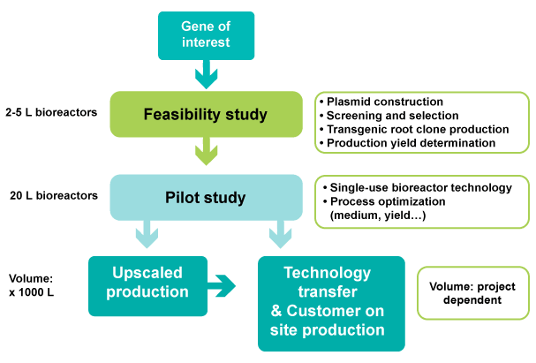

Καλλιέργειες Τριχωτών Ριζών

Slide 37

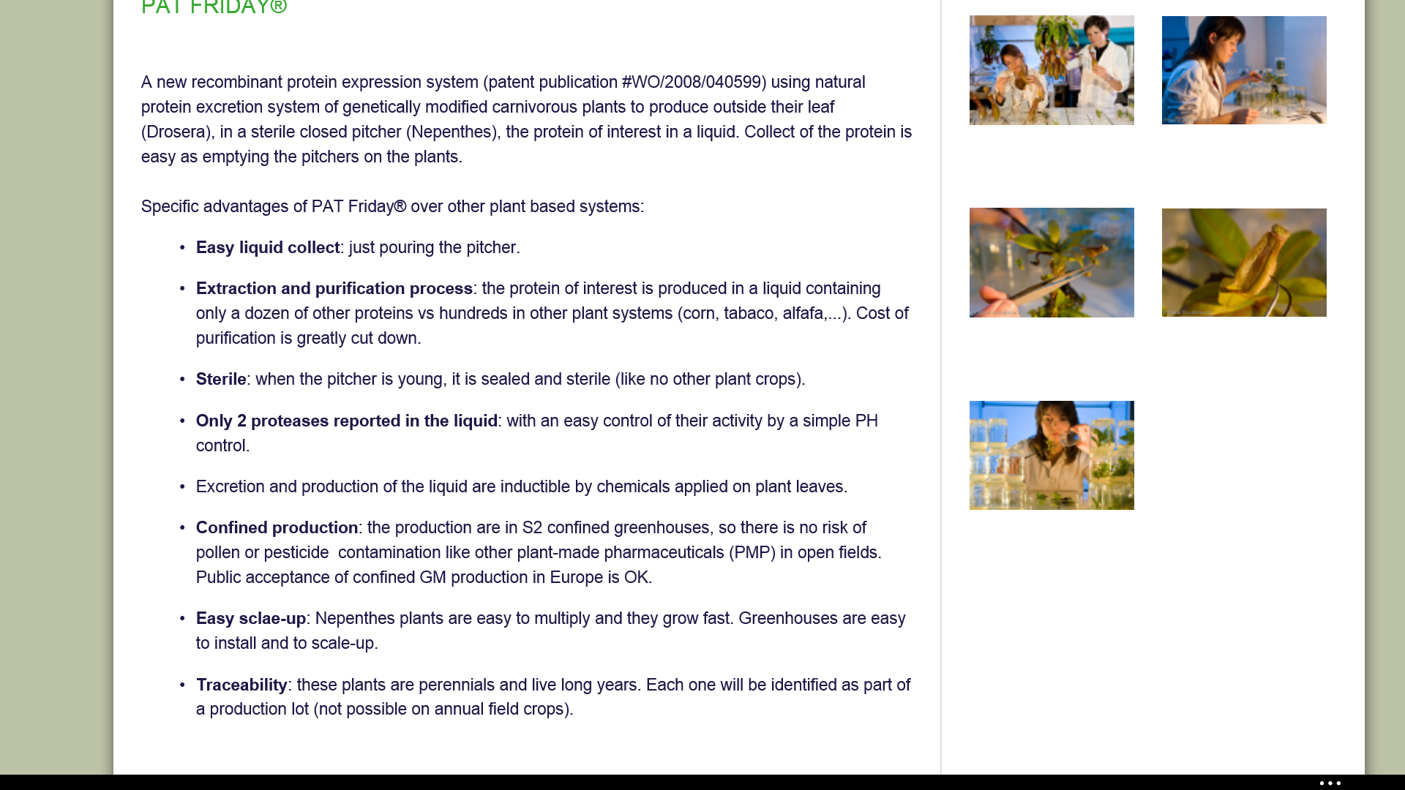

Slide 38
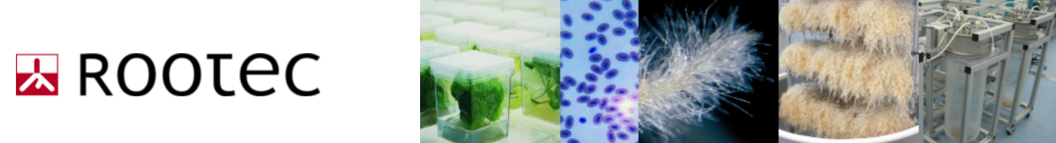
Καλλιέργιες Τριχωτών Ριζών
Παραγωγή δευτερογενών μεταβολιτών.

Slide 39
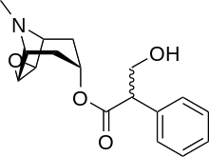
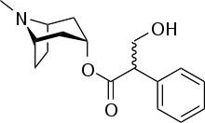
Καλλιέργιες Τριχωτών Ριζών

Slide 40
Καλλιέργιες Τριχωτών Ριζών

Slide 41
Καλλιέργιες Τριχωτών Ριζών της Echιnacia purpurea για την παραγωγή μεταβολιτών παραγώγων του καφεϊκού οξέως

Slide 42

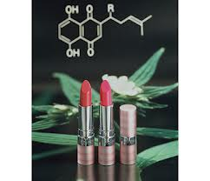
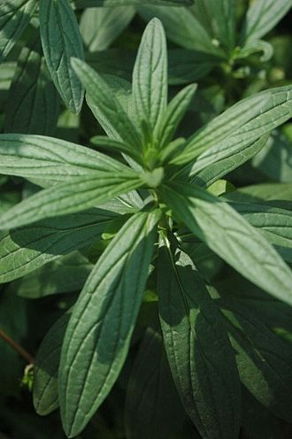
Παραγωγή βιοδραστικών φυτικών μορίων βιοτεχνολογικά για χρήση στην κοσμητολογία
1984 κυκλοφόρησε από την Ιαπωνική εταιρεία καλλυντικών KANEBO
Περιέχει την ναφθοκινόνη σικονίνη η οποία παράγεται βιοτεχνολογικά
Lithospermum erythrorhizon,

Slide 43
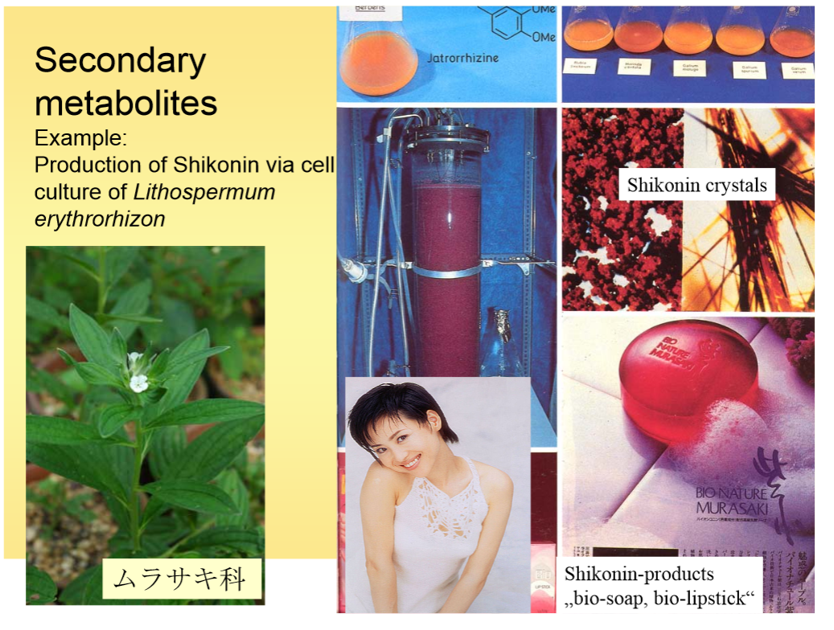

Slide 44
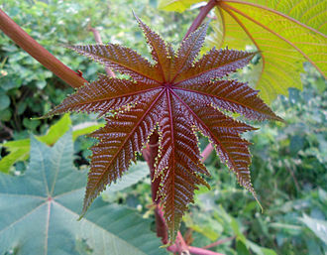
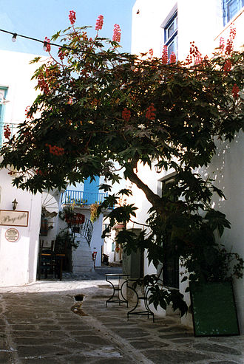




Παραγωγή τοξινών - Ρικίνη
Ricinus communis
Ricinus communis
Castor oil plant

Slide 45
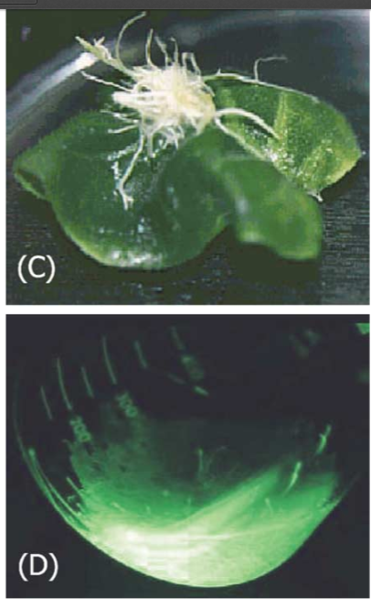
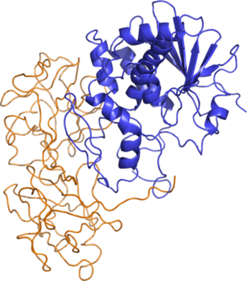
Παραγωγή τοξινών
Παραγωγή της ρικίνης σε τριχωτές ρίζες
Χρήση Agrobacterium
Σε φυτά καπνού
LD50 = 1.78 mg για έναν ενήλικα άνθρωπο

Slide 46
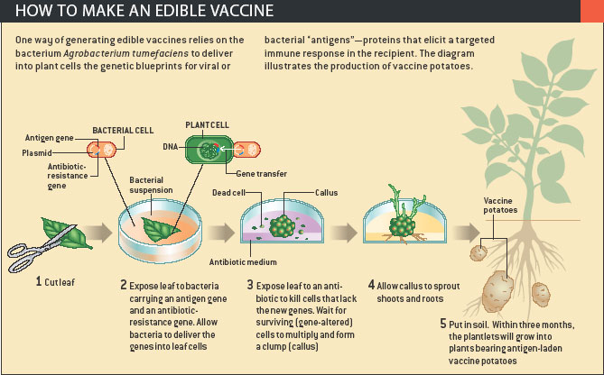

Παραγωγή εμβολίων

Slide 47

Βρώσιμα εμβόλια….;
In the early 2000s, a Texas-based biotech company, ProdiGene, was hailed for the innovative edible vaccines, made in modified corn kernels, that it was developing for hepatitis B and E. coli.
Στις ΗΠΑ το θέμα έφτασε σε οριακό σημείο το 2002. Την προηγούμενη καλλιεργητική περίοδο, σε ένα χωράφι στη Νεμπράσκα ένας αγρότης είχε καλλιεργήσει για λογαριασμό της εταιρείας ProdiGene γενετικώς τροποποιημένο καλαμπόκι το οποίο έφερε ένα συστατικό που παρέμενε κρυφό. Το 2002, όταν ο αγρότης φύτεψε στο ίδιο χωράφι σόγια η οποία προοριζόταν για κατανάλωση ως φαγητό, εναπομείναντες σπόροι καλαμποκιού φύτρωσαν ανάμεσα στα φυτά σόγιας. Οταν αυτό αποκαλύφθηκε προκάλεσε σειρά αντιδράσεων οι οποίες είχαν ως αποτέλεσμα την άρση του προγράμματος της ProdiGene και τη θέσπιση αυστηρότερων κανόνων για την καλλιέργεια φαρμακευτικών φυτών στο πεδίο. Πολλές εταιρείες εγκατέλειψαν συνολικά την ιδέα της φαρμακευτικής γεωργίας σε αγρούς.
Πρόστιμο 3.000.000 $

Slide 48

Βρώσιμα εμβόλια….;

Slide 49




Slide 50
Για την παραγωγή των εμβολίων της γρίπης χρησιμοποιούνται αβγά κότας και η διαδικασία απαιτεί μήνες. Η Medicago έχει αποδείξει ότι μπορεί να φτάσει στο ίδιο αποτέλεσμα μέσα σε λίγες εβδομάδες από την αποκάλυψη της αλληλουχίας του γενετικού υλικού του ιού. Η αλληλουχία του ιού χρησιμοποιείται για να συντεθούν τα μόρια DNA που θα περάσουν στα φυτά με τη βοήθεια του Agrobacterium.
Η Medicago χρηματοδοτείται από τον αμερικανικό στρατό προκειμένου να αναπτύξει και να δοκιμάσει μεθόδους ταχείας παραγωγής εμβολίων για την περίπτωση που ο ιός της γρίπης των πτηνών αρχίσει να μεταδίδεται από άνθρωπο σε άνθρωπο. Εχει ήδη χτίσει ένα εργοστάσιο στη Βόρεια Καρολίνα το οποίο είναι ικανό να παράγει 10 εκατομμύρια δόσεις εμβολίου σε έναν μήνα.
Ο Andy Sheldon, διευθυντής της Medicago, ισχυρίζεται ότι η φυτική μέθοδος δεν είναι μόνο ταχύτερη αλλά και 10-20 φορές φθηνότερη από τους κλασικούς τρόπους παραγωγής εμβολίων. Αυτό σημαίνει ότι κάποια μέρα η τεχνολογία αυτή θα μπορούσε να χρησιμοποιηθεί και για την παραγωγή των κοινών εμβολίων κατά της γρίπης, ίσως και για την παραγωγή άλλων πρωτεϊνών. Η Medicago έχει εξετάσει τα σχετικά δεδομένα και θεωρεί ότι η εντός θερμοκηπίων παραγωγή φαρμάκων μπορεί να είναι συμφέρουσα.

Slide 51

Heberbiovac-HB
Ενα από αυτά φτιάχνεται στην Κούβα, της οποίας το Κέντρο για τη γενετική Μηχανική και τη Βιοτεχνολογία στην Αβάνα δημιούργησε ένα πρωτοποριακό εμβόλιο για την ηπατίτιδα Β. Το εμβόλιο ονομάζεται Heberbiovac-HB και εξάγεται σε περισσότερες από 30 χώρες. Το ενεργό συστατικό του εμβολίου καθαρίζεται με τη βοήθεια ενός αντισώματος το οποίο δημιουργούνταν σε πειραματόζωα. Το 2006 το Κέντρο άρχισε να χρησιμοποιεί για τον καθαρισμό του ενεργού συστατικού του εμβολίου ένα αντίσωμα που παράγεται από φυτά. Για την ακρίβεια, από φυτά καπνού τα οποία καλλιεργούνται μέσα σε θερμοκήπια και μάλιστα με ένα σύστημα που δεν απαιτεί παρουσία χώματος. Η αλλαγή αυτή είχε ως αποτέλεσμα να μειώσει το κόστος και να αυξήσει την παραγωγή του εμβολίου, σώζoντας ταυτόχρονα τις ζωές χιλιάδων πειραματοζώων

Slide 52


Το πρώτο βιοτεχνολογικό φάρμακο για ζώα κατά της ψευδοπανώλης των πουλερικών από γενετικά τροποποιημένα φυτά
In 2006 Dow AgroSciences received USDA approval to market a vaccine for poultry against Newcastle disease, produced in plant cell culture - the first plant-produced vaccine approved in the U.S

Slide 53



Το πρώτο βιοτεχνολογικό φάρμακο από γενετικά τροποποιημένα φυτά
Elelyso (ταλιγλουκεράση άλφα)
Εγκρίθηκε από τον FDA το 2012 για την ασθένεια του Gaucher
που είναι μια σπάνια γενετική διαταραχή που προκαλεί την παθολογική συσσώρευση λίπους μέσα στα κύτταρα και τα όργανα.
Το φάρμακο, το οποίο παράγεται από τροποποιημένα καρότα, είναι το φυσιολογικό ανθρώπινο ένζυμο που λείπει από τους ασθενείς.
Αναμένεται τώρα να είναι 75% φθηνότερο σε σχέση με το δημοφιλέστερο από τα δύο υφιστάμενα φάρμακα.
http://www.elelyso.com/how-elelyso-is-made
Maxmen, Amy (2 may 2012) First plant-made drug on the market Nature, Biology & Biotechnology, Industry.

Slide 54
Το πρώτο βιοτεχνολογικό φάρμακο από γενετικά τροποποιημένα φυτά
Η κολοσσιαία Pfizer έχει λάβει την έγκριση για την τεχνολογία της Protalix και έτσι η taliglucerase-alpha θα είναι το πρώτο φάρμακο που αναπτύχθηκε με αυτόν τον τρόπο.
Ωστόσο, το όνειρο παραγωγής φθηνών φαρμάκων παραμένει μακρινό: με ένα κόστος της τάξεως των 150.000 δολαρίων τον χρόνο η taliglucerase-alpha είναι φθηνότερη από το ανταγωνιστικό φάρμακο, αλλά κανείς δεν θα μπορούσε να την περιγράψει ως φθηνή.
http://www.elelyso.com/how-elelyso-is-made
Maxmen, Amy (2 may 2012) First plant-made drug on the market Nature, Biology & Biotechnology, Industry.

Slide 55


Bιοτεχνολογικά φάρμακα από γενετικά τροποποιημένα φυτά
1997 ξεκίνησε με 190 Μ$
Ανέπτυξε την πλατφόρμα LEX για την παραγωγή ανασυνδιασμένων πρωτεϊνών σε φυτικά κύτταρα Lemna
……………………
……………………
2012 έκλεισε λόγω πτώχευσης
Lemna sp.
Υδρόβια φυτά

Slide 56

Bιοτεχνολογική βιομηχανία
Total number of biotechnology companies in Europe 2021
Number of companies
Note(s): Europe
Further information regarding this statistic can be found on page 8.
Source(s): OECD; ID 439960
2

Slide 57
Biotech research and development expenditure in selected countries in 2021 (in million U.S. dollars)
Note(s): Worldwide, OECD; 2021
Further information regarding this statistic can be found on page 8.
Source(s): OECD; ID 379945

Slide 58


Bιοτεχνολογική βιομηχανία

Slide 59

Biologics

Slide 60


Slide 61


Slide 62


Επίλογος

